Slide 1

Area anziani

Slide 2
La rete dei servizi per anziani
Dal punto di vista demografico da tempo si assiste a livello europeo, nazionale e locale al progressivo invecchiamento della popolazione e dell'evolversi sia quantitativo che qualitativo della domanda di servizi sul territorio.
Il rapido allungamento della vita media, il calo del tasso di natalità e l'aumento della popolazione non autosufficiente hanno richiesto adeguamenti alla rete dei servizi, dal punto di vista sanitario, sociale e socio-sanitario con l’introduzione di politiche di welfare di active ageing.

Slide 3
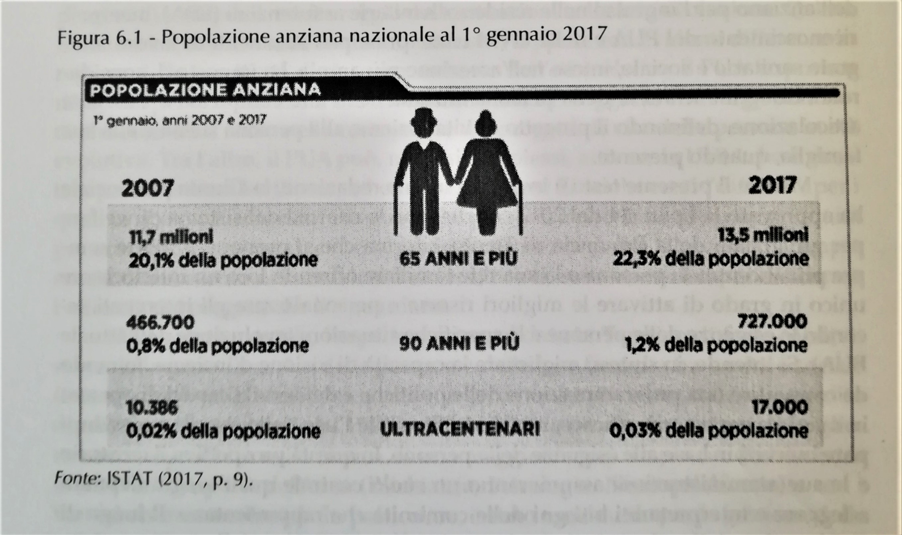
Trend della popolazione anziana dal 2007 al 2017

Slide 4
Dati ISTAT
Nella recente pubblicazione dell’ISTAT «Indicatori demografici per l’anno 2017» si conferma l’evidenza secondo la quale la popolazione italiana continua ad invecchiare. La vita media degli uomini si assista su 80,6 anni (+0,5 dal 2015) mentre per le donne si aggira su 85,1 anni.
Accanto a questo dato anche la percentuale di donne Over 65 che vivono da sole si è fortemente innalzata arrivando al 42,8% contro il 19,5% degli uomini.
oggi:
https://www.anap.it/notizia/istat-rapporto-2025-anziani-italia-societa-invecchiamento/#elementor-toc__heading-anchor-0

Slide 5
Essere anziani oggi
La terza e la quarta età
Terza età
Sino a pochi anni fa essere anziani voleva dire avere 60 anni, discrimine temporale che oggi viene rintracciato in un aumento di questa soglia posta a 65 anni.
Quarta età
Superata la soglia dei 75/78 anni si approva alla cosiddetta «quarta età» . L’aumento della vita media porta con sé spesso delle condizioni invalidanti dettate da patologie croniche degenerative che richiedono cure e assistenza continuativa.
Tali condizioni conducono a scovare strategie assistenziali riconducibili a:
Risorse familiari (care giver, assistenti familiari);
Interventi diurni in strutture semi-residenziali;
Inserimenti in strutture residenziali.

Slide 6
Gli attori delle politiche sociali sono chiamati a comprendere le dimensioni e l’andamento del fenomeno al fine di trovare soluzioni e prospettive verso il più complessivo sistema di welfare (offerta di servizi specifici).
La risposta dei servizi sono collegati alla caratteristiche oggettive (salute) e soggettive (percezione soggettiva della persona e della famiglia, status sociale) tesi a promuovere una migliore QUALITA’ di vita dell’anziano.

Slide 7
Il sistema di interventi
Sistema Pensionistico
Servizi ed interventi per il tempo libero:
Centri sociali di aggregazione, attività di volontariato.
Misure ed azioni di natura sanitaria:
Politiche di long-term care, ricoveri ospedalieri, residenziali (RSA, RP), interventi ambulatoriali, hospice.
Servizi integrati socio-sanitari:
Centri diurni socio-assistenziali o riabilitativi, interventi domiciliari (SAD, ADI).
Trasferimenti monetari

Slide 8

L’evoluzione storica dei servizi in favore degli anziani
Negli anni Settanta la cura e l’assistenza all’anziano coincideva con un sistema di interventi totalmente rivolto all’istituzionalizzazione (le «case di riposo» erano individuate come la soluzione migliore per la persona anziana).
Successivamente viene rivolta particolare attenzione alla ricerca di nuove soluzioni alternative. Si inizia a pensare di strutturare interventi permettendo alle persone anziane di permanere nelle proprie case con il supporto di un assistenza domiciliare sia di tipo sociale che sanitario.
La diversificazione del bisogno ha reso necessaria la creazione di nuove strutture , diverse da quelle del passato.
Negli anni Duemila, con l’art. 15 della legge 328/2000 si pone l'attenzione all'assistenza domiciliare quale servizio che deve essere garantito in ogni ambito territoriale.
Il Piano Nazionale degli interventi e servizi sociali triennio 2001-2003 aveva approfondito tale tematica, compreso l'uso di nuove tecnologie come il telesoccorso e la telemedicina.

Slide 9
L’integrazione socio-sanitaria come risposta ai bisogni
In Italia, così come in tutti i paesi europei, la gestione della risposta ai bisogni complessi di cura di persone anziani e/o non autosufficienti vede coinvolti diversi attori:
Servizi Pubblici;
Famiglie;
Attori privati (profit e non profit).

Slide 10
A partire dagli anni Novanta l’integrazione è divenuta la risposta ai bisogni laddove il sistema di welfare non era in grado di produrre strategie di miglioramento rispetto al fenomeno dell’invecchiamento della popolazione.
Case manager e caregivers diventano protagonisti attivi nel processo di cura e di assistenza.
Nasce un approccio integrato e coordinato tra servizi e attori del territorio (integrazione verticale, orizzontale e trasversale).
Integrazione verticale: filiera istituzionale (strutture ospedaliere e servizi territoriali).
Integrazione orizzontale: coordinamento tra aree di politiche di welfare sanitarie e sociali con quelle abitative, dei trasporti, della promozione di un invecchiamento attivo, etc.
Integrazione trasversale: rapporto tra cure formali ed informali (familiari, assistenti familiari, strutture ospedaliere o del territorio).

Slide 11

L’integrazione socio-sanitaria in pratica: la presa in carico dell’anziano
Sulla base dell’art. 15 della L. 328/00 e secondo il D.P.C.M. 14 febbraio 2001 l’attività di cura e di assistenza dell’anziano si articola su tre livelli:
Collaborazione istituzionale;
Concertazione interprofessionale;
Coordinamento operativo per l’attuazione degli interventi.

Slide 12
L’integrazione socio-sanitaria in pratica: la presa in carico dell’anziano
La presa in carico dell’anziano può avvenire:
Ente Locale- accesso diretto/indiretto/coatto al Servizio Sociale Professionale territoriale;
Servizio Sanitario Nazionale- ricovero presso struttura ospedaliera e accesso al Servizio Sociale Professionale ospedaliero.
Eventuale richiesta di
collaborazione istituzionale

Slide 13
L’integrazione socio-sanitaria in pratica: la presa in carico dell’anziano
A seconda della tipologia di accesso al Servizio Sociale Professionale si costituisce l’équipe multiprofessionale si attiva l’UVM e si effettua la VMD per la definizione del bisogno dell’anziano e stesura del PAI.
concertazione interprofessionale

Slide 14
L’integrazione socio-sanitaria in pratica: la presa in carico dell’anziano
Infine, sulla base del PAI si prosegue con l’attivazione congiunta degli interventi.
Coordinamento operativo per l’attuazione degli interventi

Slide 15
Prestazioni socio-sanitarie per l’anziano: i servizi domiciliari
ADI: prestazioni di carattere socioassistenziale e di carattere sanitario erogate a domicilio (globalità , adeguatezza e continuità). Accessi settimanali di personale specializzato nell’assistenza sanitaria dell’anziano.
SAD: intervento socioassistenziale cura della persona e dell’ambiente di vita.
Telesoccorso: servizio telefonico di pronto intervento e di controllo presso il domicilio dell’anziano.
Pasti a domicilio: consegna di pasti talvolta a compartecipazione del cittadino anziano beneficiario del servizio.
Contributi economici per l’assistenza domiciliare: indennità I.C., indennità di accompagnamento, assegno di cura, HCP.

Slide 16
Prestazioni socio-sanitarie per l’anziano: i servizi semi-residenziali
Centro socio-riabilitativo diurno:
Struttura semiresidenziale di tipo socio sanitario che assiste anziani parzialmente non autosufficienti con l'attuazione di programmi riabilitativi e di socializzazione. Funzione di sollievo alle famiglie.

Slide 17
Prestazioni socio-sanitarie per l’anziano: i servizi residenziali
RSA: Struttura residenziale sanitaria per anziani non assistibili a domicilio, affetti da patologie cronico degenerative, invalidanti .
RP: modulo intensivo della casa di riposo, con minutaggio infermieristico e di assistenza maggiore;
CASA ALBERGO: per anziani autosufficienti o parzialmente autosufficienti non bisognosi di cure mediche;
Comunità alloggio: strutture residenziali destinate ad anziani non totalmente autosufficienti che altrimenti si troverebbero a vivere da soli.

Slide 18
I professionisti coinvolti
Medici
Infermieri
Assistente Sociale
Operatore di base: OSS, OTA, OSA
Altri specialisti (geriatra, logopedista, cardiologo, etc)

Slide 19
Il caso della Regione Marche: servizi in favore degli anziani
Servizi residenziali:
Cornice normativa
D.G.R. 1011/2013 RSA
Regolamento regionale n. 1/2004 RP
Servizi semi-residenziali:
Cornice normativa
D.G.R. 1011/2013 Centri diurni
Servizi domiciliari:
Cornice normativa
D.G.R. 606/2001 -D.G.R. 791/2014 ADI, SAD, assegno di cura, TSO/TSC, affido anziani.
Tra i servizi domiciliari troviamo inoltre: i contributi economici, trasporto, pasti e lavanderia a domicilio.

